Slide 1
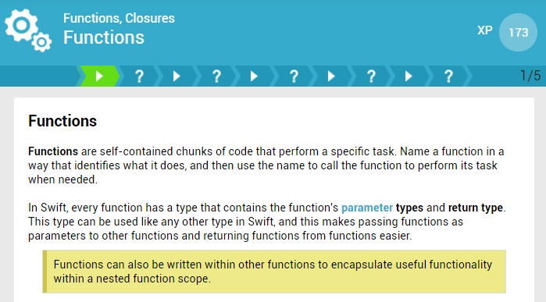
Swift : Functions, Closures
Functions
함수
함수는 특정 작업을 수행하는 코드가 포함 된 자체 덩어리입니다. 함수의 기능을 식별하는 방식으로 함수의 이름을 지정한 다음 이름을 사용하여 필요할 때 함수를 호출하여 해당 작업을 수행합니다.
Swift에서 모든 함수에는 함수의 매개 변수 유형과 반환 유형이 포함 된 유형이 있습니다. 이 유형은 Swift에서 다른 유형과 마찬가지로 사용할 수 있으므로 다른 함수에 매개 변수로 함수를 전달하고 함수에서 함수를 쉽게 반환 할 수 있습니다.
중첩 된 함수 범위 내에서 유용한 기능을 캡슐화하기 위해 함수를 다른 함수 내에 작성할 수도 있습니다.

Slide 2
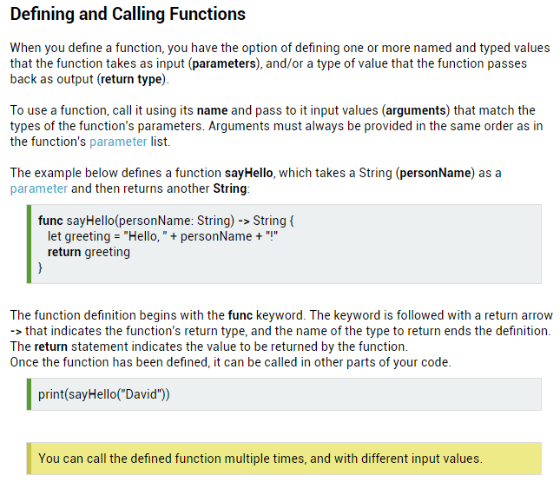
Functions, Closures
Functions
함수 정의 및 호출
함수를 정의 할 때 함수가 입력 (매개 변수)으로 취하는 하나 이상의 명명 된 유형 지정 값 및 / 또는 함수가 출력 (리턴 유형)으로 다시 전달하는 값 유형을 정의 할 수 있습니다.
함수를 사용하려면 이름을 사용하여 함수를 호출하고 함수의 매개 변수 유형과 일치하는 입력 값 (인수)을 전달하십시오. 인수는 항상 함수의 매개 변수 목록과 동일한 순서로 제공되어야 합니다.
아래 예제는 String (personName)을 매개 변수로 취한 다음 다른 String을 반환하는 sayHello 함수를 정의합니다.
함수 정의는 func 키워드로 시작합니다. 키워드 다음에 함수의 리턴 유형을 나타내는 리턴 화살표 ->가 표시되고 리턴 할 유형의 이름으로 정의가 종료됩니다.
return 문은 함수가 반환 할 값을 나타냅니다.
함수가 정의되면 코드의 다른 부분에서 호출 할 수 있습니다.
정의 된 함수를 여러 번 호출하고 다른 입력 값을 호출 할 수 있습니다.

Slide 3
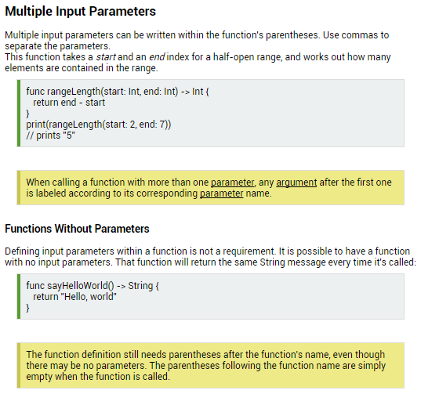
Functions, Closures
Functions
다중 입력 매개 변수
여러 입력 매개 변수는 함수의 괄호 안에 쓸 수 있습니다. 쉼표를 사용하여 매개 변수를 분리하십시오.
이 함수는 반 개방 범위에 대한 시작 및 끝 인덱스를 사용하여 범위에 포함 된 요소 수를 계산합니다.
둘 이상의 매개 변수가있는 함수를 호출 할 때 첫 번째 인수 다음의 인수는 해당 매개 변수 이름에 따라 레이블이 지정됩니다.
매개 변수없는 함수
함수 내에서 입력 매개 변수를 정의하는 것은 필수 사항이 아닙니다. 입력 매개 변수없이 함수를 가질 수 있습니다. 이 함수는 호출 될 때마다 동일한 String 메시지를 반환합니다.
매개 변수가 없더라도 함수 정의 뒤에 함수 이름 뒤에 괄호가 필요합니다. 함수 이름 다음의 괄호는 함수가 호출 될 때 단순히 비어 있습니다.

Slide 4
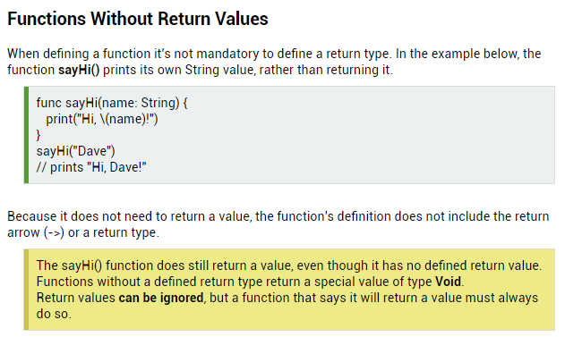
Functions, Closures
Functions
반환값 없는 함수
함수를 정의 할 때 반환 유형을 정의하는 것은 필수적이지 않습니다. 아래 예제에서 sayHi() 함수는 반환하지 않고 자체 String 값을 인쇄합니다.
값을 리턴 할 필요가 없으므로 함수의 정의에는 리턴 화살표 (->) 또는 리턴 유형이 포함되지 않습니다.
sayHi() 함수는 정의 된 반환 값이 없더라도 여전히 값을 반환합니다. 정의 된 반환 유형이 없는 함수는 Void 유형의 특수 값을 반환합니다.
반환 값은 무시할 수 있지만 값을 반환한다는 함수는 항상 그렇게 해야 합니다.

Slide 5
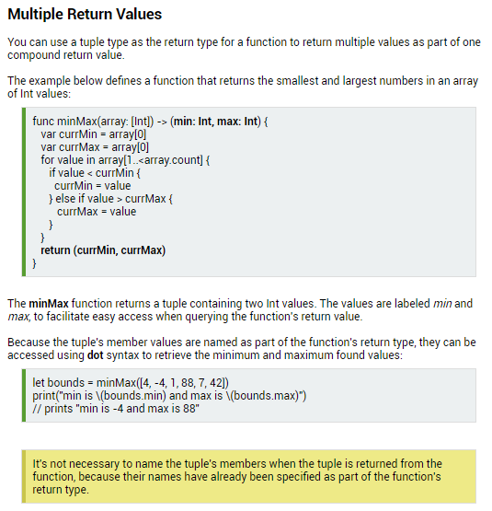
Functions, Closures
Functions
다중 반환 값
하나의 복합 반환 값의 일부로 여러 값을 반환하는 함수의 반환 형식으로 튜플 유형을 사용할 수 있습니다.
아래 예제는 Int 값의 배열에서 가장 작은 숫자와 가장 큰 숫자를 반환하는 함수를 정의합니다.
minMax 함수는 두 개의 Int 값을 포함하는 튜플을 반환합니다. 값은 함수의 반환 값을 쿼리 할 때 쉽게 액세스 할 수 있도록 min 및 max로 표시됩니다.
튜플의 멤버 값은 함수의 반환 유형의 일부로 명명되므로 도트 구문을 사용하여 액세스 할 수 있으므로 최소 및 최대 값을 검색 할 수 있습니다.
튜플이 함수에서 반환 될 때 튜플의 멤버의 이름을 지정할 필요가 없습니다. 이름이 이미 함수의 반환 유형의 일부로 지정 되었기 때문입니다.

Slide 6
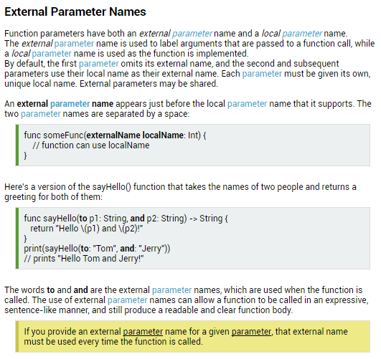
Functions, Closures
Function Parameter Names
외부 매개 변수 이름
함수 매개 변수에는 외부 매개 변수 이름과 로컬 매개 변수 이름이 있습니다.
외부 매개 변수 이름은 함수 호출에 전달되는 인수의 레이블을 지정하는 데 사용되고 함수는 구현 될 때 지역 매개 변수 이름이 사용됩니다.
기본적으로 첫 번째 매개 변수는 외부 이름을 생략하고 두 번째 및 후속 매개 변수는 로컬 이름을 외부 이름으로 사용합니다. 각 매개 변수에는 고유 한 고유 한 로컬 이름을 지정해야합니다. 외부 매개 변수가 공유 될 수 있습니다.
외부 매개 변수 이름은 지원하는 로컬 매개 변수 이름 바로 앞에 나타납니다. 두 매개 변수 이름은 공백으로 구분됩니다.
다음은 sayHello () 함수의 한 버전입니다.이 함수는 두 사람의 이름을 가져 와서 두 사람의 인사말을 반환합니다.
to 및 and 단어는 함수가 호출 될 때 사용되는 외부 매개 변수 이름입니다. 외부 매개 변수 이름을 사용하면 표현식, 문장 형 방식으로 함수를 호출할 수 있으며 읽기 쉽고 명확한 함수 본문을 생성 할 수 있습니다.
주어진 매개 변수에 대해 외부 매개 변수 이름을 제공하면 해당 외부 이름은 함수가 호출 될 때마다 사용해야 합니다.

Slide 7
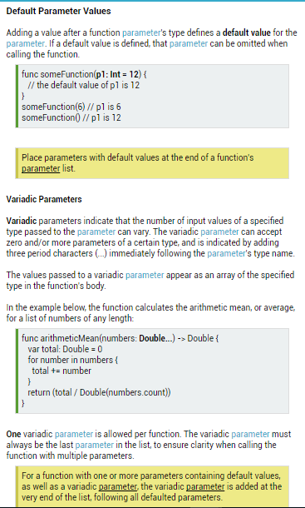
Functions, Closures
Function Parameter Names
기본 매개 변수 값
함수 매개 변수 유형 뒤에 값을 추가하면 매개 변수의 기본값이 정의됩니다. 기본값을 정의하면 함수를 호출 할 때 해당 매개 변수를 생략 할 수 있습니다.
함수의 매개 변수 목록 끝 부분에 매개 변수를 기본값으로 배치하십시오.
가변 매개 변수
Variadic 매개 변수는 매개 변수로 전달되는 지정된 유형의 입력 값 수가 다를 수 있음을 나타냅니다. variadic 매개 변수는 특정 유형의 0 및 / 또는 더 많은 매개 변수를 허용 할 수 있으며 매개 변수의 유형 이름 바로 뒤에 3 개의 마침표 (...)를 추가하여 나타냅니다.
가변 인수에 전달 된 값은 함수 본문에 지정된 유형의 배열로 나타납니다.
아래 예제에서 함수는 길이의 숫자 목록에 대한 산술 평균 또는 평균을 계산합니다.
함수 당 하나의 가변 매개 변수가 허용됩니다. variadic 매개 변수는 여러 매개 변수로 함수를 호출 할 때 명확성을 보장하기 위해 항상 목록의 마지막 매개 변수 여야합니다.
가변 값 매개 변수뿐만 아니라 기본값을 포함하는 하나 이상의 매개 변수가있는 함수의 경우 variadic 매개 변수는 모든 기본값 매개 변수 다음에 목록 맨 끝에 추가됩니다.

Slide 8
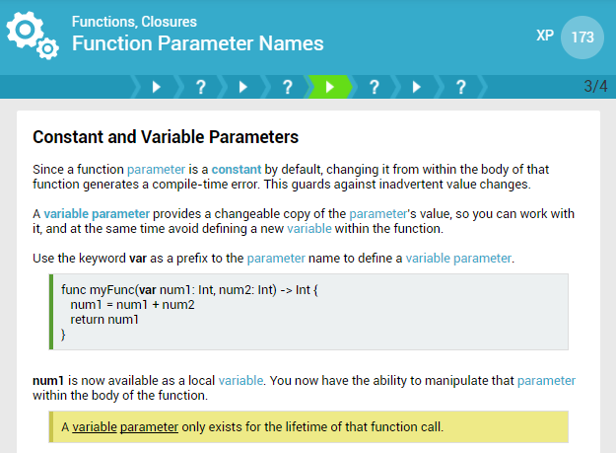
Functions, Closures
Function Parameter Names
상수 및 변수 매개 변수
함수 매개 변수는 기본적으로 상수이기 때문에 함수의 본문 내에서 변경하면 컴파일 타임 오류가 발생합니다. 이것은 부주의 한 값 변경을 방지합니다.
변수 매개 변수는 매개 변수 값의 변경 가능한 복사본을 제공하므로이 매개 변수 값을 사용하여 작업 할 수 있으며 동시에 함수 내에서 새 변수를 정의하지 않아도 됩니다.
변수 매개 변수를 정의하려면 키워드 var를 접두어로 사용하십시오.
이제 num1을 로컬 변수로 사용할 수 있습니다. 이제 함수 본문 내에서 해당 매개 변수를 조작 할 수 있습니다.
변수 매개 변수는 해당 함수 호출의 수명 동안 만 존재합니다.

Slide 9
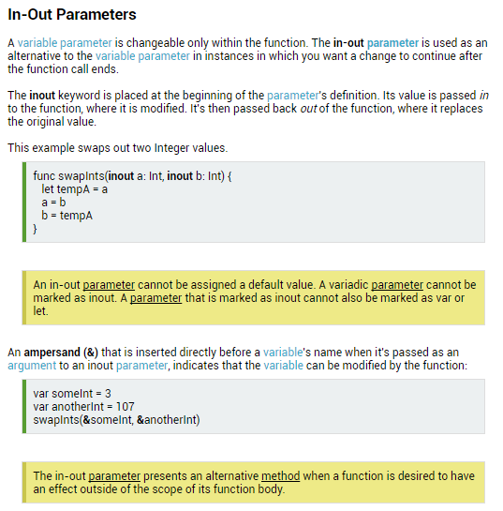
Functions, Closures
Function Parameter Names
인 - 아웃 파라미터
변수 매개 변수는 함수 내에서만 변경 가능합니다. in-out 매개 변수는 함수 호출이 끝난 후에도 변경을 계속하려는 경우 변수 매개 변수 대신 사용할 수 있습니다.
inout 키워드는 매개 변수 정의의 시작 부분에 있습니다. 그 값은 함수로 전달되어 수정됩니다. 그런 다음 원래 값을 대체하는 함수에서 다시 전달됩니다.
in-out 매개 변수에는 기본값을 지정할 수 없습니다. variadic 매개 변수는 inout으로 표시 될 수 없습니다. inout으로 표시된 매개 변수는 var 또는 let으로 표시 할 수도 없습니다.
inout 매개 변수의 인수로 전달 될 때 변수 이름 앞에 직접 삽입되는 앰퍼샌드 (&)는 함수가 변수를 수정할 수 있음을 나타냅니다.
in-out 매개 변수는 함수가 함수 본문의 범위를 벗어나는 효과를 원할 때 대체 방법을 제시합니다.

Slide 10
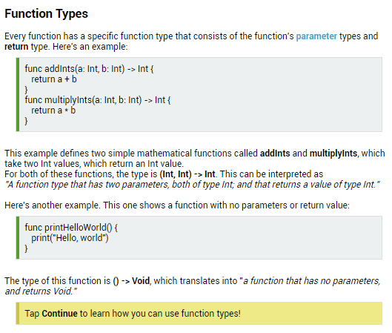
Functions, Closures
Function Types
함수 유형
모든 함수에는 함수의 매개 변수 유형과 반환 유형으로 구성된 특정 함수 유형이 있습니다. 다음은 그 예입니다.
이 예제는 addInts 및 multiplyInts라는 두 가지 간단한 수학 함수를 정의합니다.이 함수는 Int 값을 반환하는 두 개의 Int 값을 사용합니다.
이 두 함수의 경우 유형은 (Int, Int) -> Int입니다. 이것은 다음과 같이 해석 될 수있다.
"두 가지 매개 변수 (Int 유형 모두이며 Int 유형의 값을 반환하는 함수 유형)."
다른 예가 있습니다. 이 함수는 매개 변수 나 반환 값이없는 함수를 보여줍니다.
이 함수의 타입은 () -> Void입니다. 이것은 "매개 변수가없는 함수이며 Void를 반환합니다"로 변환됩니다.
함수 유형을 사용하는 방법을 배우려면 계속을 누릅니다.

Slide 11
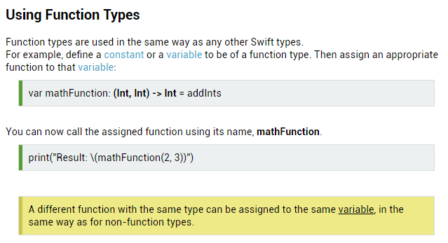
Functions, Closures
Function Types
함수 유형 사용
함수 유형은 다른 Swift 유형과 동일한 방식으로 사용됩니다.
예를 들어, 상수 또는 변수를 함수 유형으로 정의하십시오. 그런 다음 해당 함수에 적절한 함수를 할당합니다.
이제 이름이 mathFunction 인 할당 된 함수를 호출할 수 있습니다.
함수 유형이 아닌 경우와 동일한 방식으로 같은 유형의 다른 함수를 동일한 변수에 지정할 수 있습니다.

Slide 12
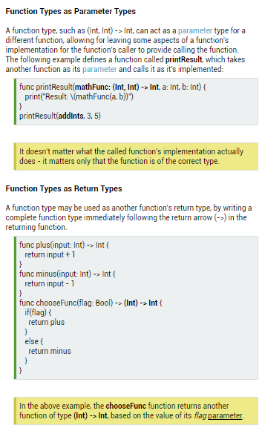
Functions, Closures
Function Types
매개 변수 유형으로 함수 유형
(Int, Int) -> Int와 같은 함수 유형은 다른 함수의 매개 변수 유형으로 작동 할 수 있으므로 함수의 호출자가 함수를 호출 할 수 있도록 함수의 구현 측면을 그대로 둘 수 있습니다.
다음 예제에서는 다른 함수를 매개 변수로 사용하여 구현 된대로 호출하는 printResult라는 함수를 정의합니다.
호출 된 함수의 구현이 실제로 무엇을하든 상관 없습니다. 함수가 올바른 유형의 것만 중요합니다.
반환 형식으로 함수 형식
반환 함수에서 반환 화살표 (->) 바로 뒤에 완전한 함수 유형을 작성하여 함수 유형을 다른 함수의 반환 유형으로 사용할 수 있습니다.
위의 예제에서 chooseFunc 함수는 flag 매개 변수의 값에 따라 (Int) -> Int 유형의 다른 함수를 반환합니다.

Slide 13
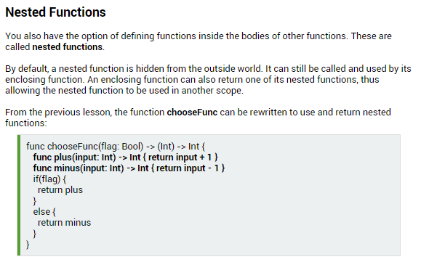
Functions, Closures
Function Types
중첩 된 함수
또한 다른 함수의 본문 안에 함수를 정의 할 수있는 옵션이 있습니다. 이를 내포 된 함수라고합니다.
기본적으로 중첩 된 함수는 외부 세계에 숨겨져 있습니다. 그것은 여전히 그것의 둘러싸는 기능에 의해 호출되고 사용될 수 있습니다. 둘러싸는 함수는 중첩 된 함수 중 하나를 반환 할 수 있으므로 중첩 된 함수를 다른 범위에서 사용할 수 있습니다.
이전 레슨에서 chooseFunc 함수를 다시 작성하여 중첩 함수를 사용하고 반환 할 수 있습니다.

Slide 14
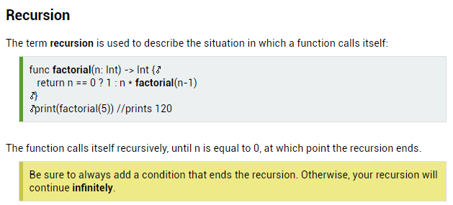
Functions, Closures
Function Types
재귀
재귀라는 용어는 함수가 자신을 호출하는 상황을 설명하는 데 사용됩니다.
이 함수는 n이 0과 같을 때까지 반복적으로 자신을 호출합니다.이 시점에서 재귀가 끝납니다.
항상 재귀를 종료하는 조건을 추가하십시오. 그렇지 않으면 재귀가 무한히 계속됩니다.

Slide 15
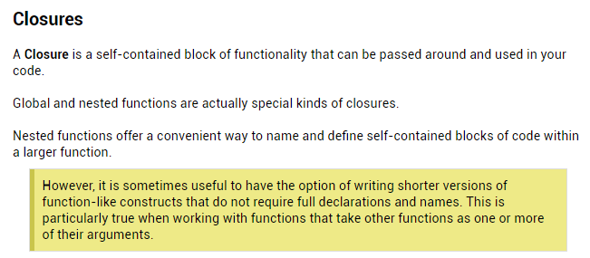
Functions, Closures
Closures
Closures
Closure는 코드에서 전달되고 사용할 수있는 자체 포함된 기능 블록입니다.
전역 함수와 중첩 함수는 실제로 특별한 종류의 클로저입니다.
중첩 된 함수는 더 큰 함수 내에서 자체 포함 된 코드 블록의 이름을 지정하고 정의하는 편리한 방법을 제공합니다.
그러나 완전한 선언과 이름을 필요로 하지 않는 함수와 유사한 구조의 짧은 버전을 작성하는 옵션을 갖는 것이 유용할 때도 있습니다. 다른 함수를 하나 이상의 인수로 사용하는 함수로 작업할 때 특히 그렇습니다.

Slide 16
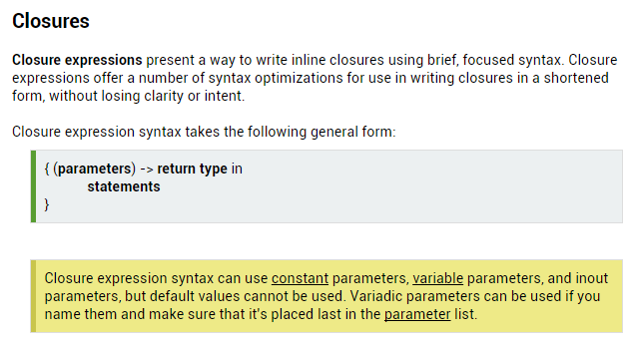
Functions, Closures
Closures
Closures
클로저 표현식은 간단하고 집중된 구문을 사용하여 인라인 클로저를 작성하는 방법을 제시합니다. 클로저 표현식은 명확성이나 의도를 잃지 않고 단축 형식으로 클로저를 작성하는 데 사용할 수있는 다양한 구문 최적화를 제공합니다.
Closure expression은 다음과 같은 일반적인 형식을 취합니다.
Closure expression은 상수 매개 변수, 변수 매개 변수 및 inout 매개 변수를 사용할 수 있지만 기본값은 사용할 수 없습니다. Variadic 매개 변수는 이름을 지정하고 매개 변수 목록의 맨 마지막에 배치되었는지 확인하는 데 사용할 수 있습니다.

Slide 17
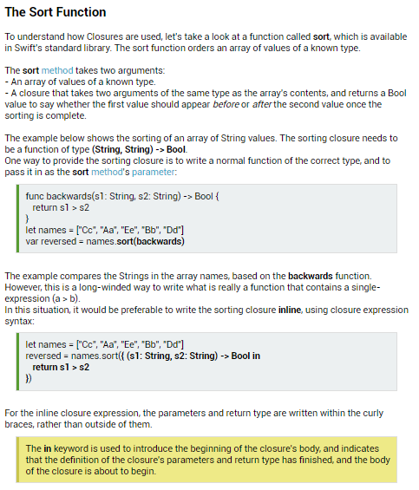
Functions, Closures
Closures
The Sort Function
Closure가 어떻게 사용되는지 이해하기 위해, Swift의 표준 라이브러리에서 사용할 수있는 sort라는 함수를 살펴 보겠습니다. sort 함수는 알려진 유형의 값 배열을 정렬합니다.
sort 메소드는 두 개의 인수를 취합니다.
- 알려진 유형의 값 배열입니다.
- 배열의 내용과 동일한 유형의 인수 두 개를 취하고 Bool 값을 반환하여 정렬이 완료된 후 첫 번째 값이 두 번째 값 앞 또는 뒤에 나타날지 여부를 나타내는 클로저입니다.
아래 예제는 String 값의 배열 정렬을 보여줍니다. 정렬 클로저는 (String, String) -> Bool 유형의 함수여야 합니다.
정렬 종료를 제공하는 한 가지 방법은 올바른 유형의 일반 함수를 작성하고 이를 정렬 메소드의 매개 변수로 전달하는 것입니다.
이 예제에서는 역방향 함수를 기반으로 배열 이름의 문자열을 비교합니다.
그러나, 이것은 하나의 표현식 (a> b)을 포함하는 함수가 무엇인지 쓸 길이 멀다.
이 상황에서는 클로저식 구문을 사용하여 정렬 클로저를 인라인으로 작성하는 것이 좋습니다.
인라인 클로저 표현식의 경우 매개 변수와 반환 유형은 중괄호 안에 작성되지 않고 중괄호 안에 작성됩니다.
in 키워드는 클로저의 본문 시작 부분을 소개하는 데 사용되며 클로저의 매개 변수 및 반환 유형에 대한 정의가 완료되고 클로저의 본문이 시작될 예정임을 나타냅니다.

Slide 18
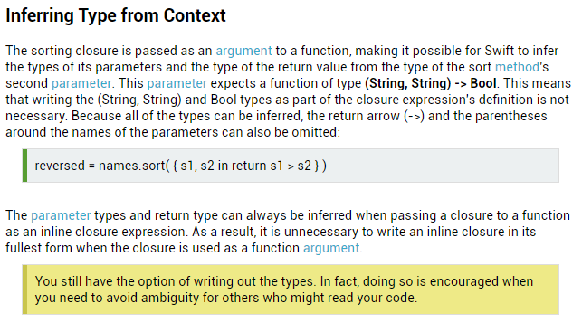
Functions, Closures
Closures
컨텍스트에서 유형 유추
정렬 클로저는 인수로 함수에 전달되므로 Swift는 매개 변수의 형식과 반환 값의 형식을 정렬 메서드의 두 번째 매개 변수 유형에서 추론 할 수 있습니다. 이 매개 변수는 (String, String) -> Bool 유형의 함수를 필요로 합니다. 즉, (String, String) 및 Bool 유형을 클로저 표현식 정의의 일부로 작성하는 것은 필요하지 않습니다. 모든 유형을 유추 할 수 있으므로 매개 변수 이름 주위의 괄호 (-)와 화살표 ()는 생략 할 수 있습니다.
매개 변수 유형과 반환 유형은 클로저를 함수에 인라인 클로저 표현식으로 전달할 때 항상 유추 할 수 있습니다. 결과적으로 클로저가 함수 인수로 사용될 때 인라인 클로저를 최대한의 형식으로 작성할 필요가 없습니다.
유형을 작성하는 옵션은 여전히 있습니다. 사실, 코드를 읽을 수있는 다른 사람들에게 모호함을 피할 필요가 있을 때 이렇게 하는 것이 좋습니다.

Slide 19
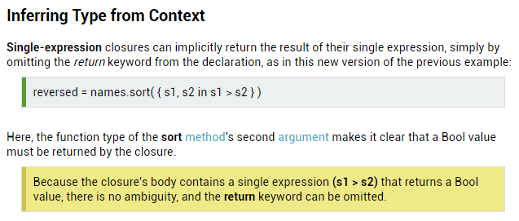
Functions, Closures
Closures
컨텍스트에서 유형 유추
단일 표현식 클로저는 이전 예제의 새 버전에서와 같이 선언에서 return 키워드를 생략함으로써 단일 표현식의 결과를 암시 적으로 반환 할 수 있습니다.
여기에서 sort 메소드의 두 번째 인수의 함수 유형은 Bool 값이 클로저에 의해 리턴되어야한다는 것을 분명하게합니다.
클로저의 본문에는 Bool 값을 반환하는 단일 식 (s1> s2)이 포함되어 있으므로 모호성이 없으며 return 키워드는 생략 할 수 있습니다.

Slide 20
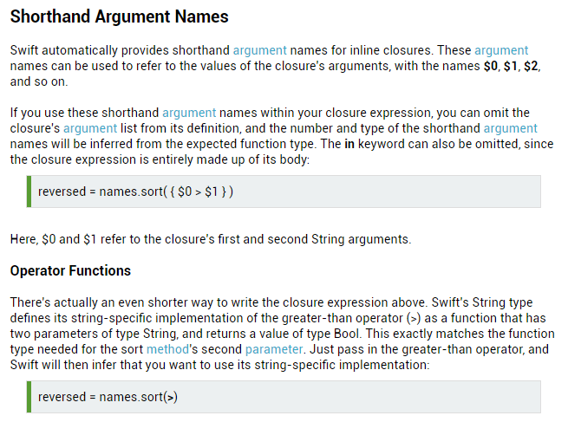
Functions, Closures
Closures
단축형 인수 이름
Swift는 자동으로 인라인 클로저에 대한 단축 인수 이름을 제공합니다. 이러한 인수 이름은 클로저의 인수 값을 $ 0, $ 1, $ 2 등으로 나타내는 데 사용할 수 있습니다.
클로저 표현식에서 이러한 단축형 인수 이름을 사용하는 경우 클로저의 인수 목록을 해당 정의에서 생략 할 수 있으며 단축형 인수 이름의 수와 유형이 예상되는 함수 유형에서 추론됩니다. 클로저 표현식이 전적으로 본문으로 구성되어 있으므로 in 키워드를 생략 할 수도 있습니다.
여기에서 $ 0과 $ 1은 클로저의 첫 번째와 두 번째 문자열 인수를 참조합니다.
연산자 함수
실제로 클로저 표현식을 작성하는 더 짧은 방법이 있습니다. Swift의 String 유형은 greater-than 연산자 (>)의 문자열 특정 구현을 String 유형의 두 매개 변수가있는 함수로 정의하고 Bool 유형의 값을 반환합니다. 이것은 정렬 메소드의 두 번째 매개 변수에 필요한 함수 유형과 정확히 일치합니다. greater-than 연산자를 전달하면 Swift는 문자열 특정 구현을 사용하려고한다고 추론합니다.

Slide 21
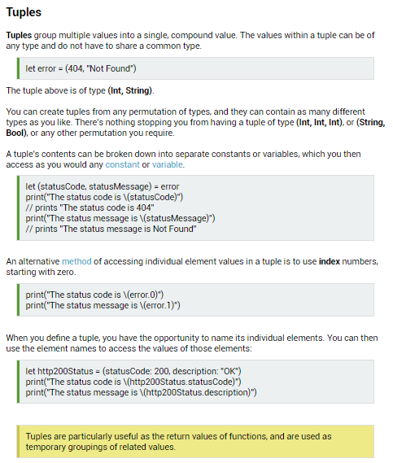
Functions, Closures
Tuples
튜플
튜플은 여러 값을 단일 복합 값으로 그룹화합니다. 튜플 내의 값은 모든 유형이 될 수 있으며 공통 유형을 공유 할 필요가 없습니다.
위의 튜플은 (Int, String) 유형입니다.
유형의 순열로부터 튜플을 생성 할 수 있으며 원하는만큼 많은 유형을 포함 할 수 있습니다. 타입 (Int, Int, Int), 또는 (String, Bool) 또는 필요한 다른 순열의 튜플을 갖는 것을 막을 수있는 방법은 없습니다.
튜플의 내용은 별도의 상수 또는 변수로 나눌 수 있으며, 상수 또는 변수와 마찬가지로 액세스 할 수 있습니다.
튜플에서 개별 요소 값에 액세스하는 다른 방법은 0으로 시작하는 인덱스 번호를 사용하는 것입니다.
튜플을 정의 할 때 개별 요소의 이름을 지정할 수 있습니다. 그런 다음 요소 이름을 사용하여 해당 요소의 값에 액세스 할 수 있습니다.
튜플은 특히 함수의 반환 값으로 유용하며 관련 값의 임시 그룹으로 사용됩니다.

Slide 22
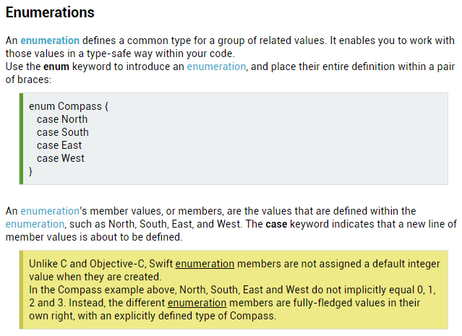
Functions, Closures
Enumerations
열거형(Enumerations)
열거 형은 관련 값 그룹에 대한 공통 유형을 정의합니다. 이를 통해 코드 내에서 유형에 관계없이 값으로 작업 할 수 있습니다.
enum 키워드를 사용하여 열거 형을 도입하고 전체 정의를 중괄호 안에 넣습니다.
열거 형의 멤버 값 또는 멤버는 North, South, East 및 West와 같이 열거 형 내에 정의 된 값입니다. case 키워드는 새 구성원 값 행이 정의 되려고 함을 나타냅니다.
C 및 Objective-C와 달리 Swift 열거 형 멤버는 만들 때 기본 정수 값이 할당되지 않습니다.
위의 나침반 예제에서는 북쪽, 남쪽, 동쪽 및 서쪽이 암시 적으로 0, 1, 2 및 3과 같지 않습니다. 대신 다른 열거 형 멤버는 명시 적으로 정의 된 유형의 나침반과 함께 자체 권한으로 완전한 값입니다.

Slide 23
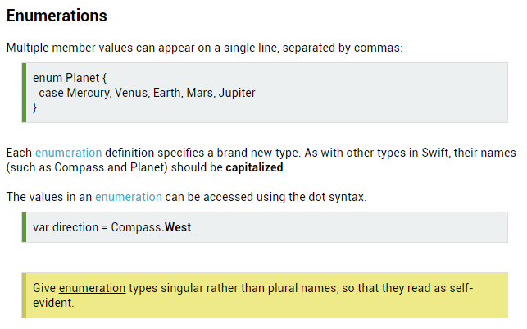
Functions, Closures
Enumerations
열거형(Enumerations)
여러 멤버 값을 쉼표로 구분하여 한 줄에 표시 할 수 있습니다.
각 열거 형 정의는 아주 새로운 유형을 지정합니다. 스위프트의 다른 유형과 마찬가지로 이름 (예 : 나침반 및 행성)은 대문자로 입력해야합니다.
열거 형의 값은 도트 구문을 사용하여 액세스 할 수 있습니다.
열거 형을 복수 명칭이 아닌 단수형으로 지정하여 자명 한 것으로 읽게 하십시오.

Slide 24
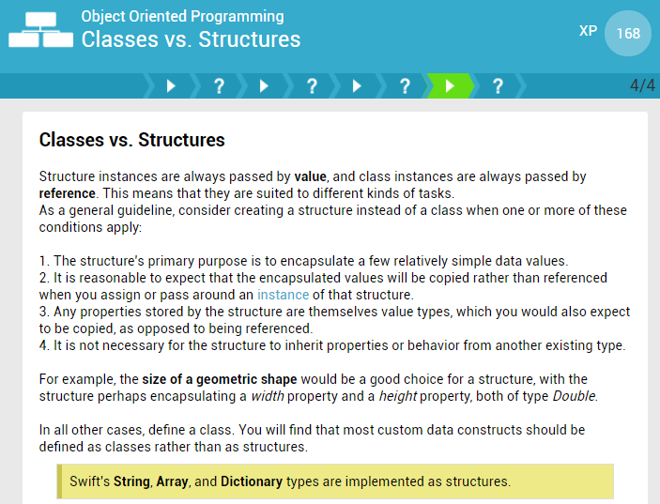
Swift : Object Oriented Programming
Classes vs. Structures
클래스 대 구조
구조체 인스턴스는 항상 값에 의해 전달되며 클래스 인스턴스는 항상 참조로 전달됩니다 . 이것은 그들이 상이한 종류의 작업에 적합함을 의미합니다. 일반적인 지침으로 다음 조건 중 하나 이상이 적용될 때 클래스 대신 구조를 만드는 것을 고려하십시오 .
1. 구조체의 주요 목적은 몇 가지 비교적 간단한 데이터 값을 캡슐화하는 것입니다. 2. 캡슐화된 값이 해당 구조체의 인스턴스를 지정하거나 전달할 때 참조되지 않고 복사된다는 것을 예상하는 것이 합리적입니다. 3. 구조체에 저장된 모든 특성은 그 자체가 값 유형이며, 참조되는 것과는 대조적으로 복사될 것으로 예상됩니다. 4. 구조체는 다른 기존 유형의 속성이나 동작을 상속하지 않아도 됩니다. 예를 들어, 기하학적 모양 의 크기는 Double 유형 모두 width 속성과 height 속성을 캡슐화한 구조로 구조체에 적합한 선택입니다 . 다른 모든 경우에는 클래스를 정의하십시오. 대부분의 사용자 정의 데이터 구조는 구조가 아닌 클래스로 정의되어야 합니다.
Swift의 String, Array 및 Dictionary 유형은 구조체로 구현됩니다.

